Slide 1

EJECUCIÓN ACUMULADA DE GASTOS PRESUPUESTARIOS
AL MES DE FEBRERO DE 2019
PARTIDA 16:
MINISTERIO DE SALUD
Valparaíso, marzo de 2019

Slide 2
EJECUCIÓN ACUMULADA DE GASTOS A FEBRERO DE 2019
PARTIDA 16 MINISTERIO DE SALUD
Principales hallazgos
El presupuesto vigente de la Partida 16 Ministerio de Salud alcanza a $9.059.970 millones. La ejecución acumulada finalizó en $1.726.954 millones, equivalentes a un 19% del Presupuesto Vigente.
La ejecución de los Servicios de Salud, Hospitales y Programa de Contingencias Operacionales, alcanzaron 21%, con un gasto total de $1.364.805 millones.
Respecto a inversiones, se informa de los recursos ejecutados según la siguiente distribución:
- Inversiones para Atención Primaria, Secundaria y Terciaria, e inversiones en la autoridad sanitaria: con recursos aprobados por $418.874 millones, alcanza una ejecución presupuestaria de 8%.
- Préstamos por Anticipos a Contratistas: con recursos aprobados por $139.015 millones, no presenta ejecución.
- Adquisición de activos no financieros: con recursos por $40.900 millones, no se observa gasto.
- Plan de Concesiones: con recursos totales por $115.343, presenta un 1% de avance presupuestario.

Slide 3
EJECUCIÓN ACUMULADA DE GASTOS A FEBRERO DE 2019
PARTIDA 16 MINISTERIO DE SALUD
Principales hallazgos
En el Programa de Prestaciones Valoradas su avance presupuestario alcanzó un 17% ($367.589 millones). En este Programa, el 87% del gasto corresponde a transferencias para los Servicios de Salud. Respecto a las transferencias al sector privado, se observó que el Bono Auge presentó desembolsos por $2.537 millones, que equivalen a 71% de ejecución presupuestaria, y los Convenios de Provisión de Prestaciones Médicas alcanzaron un 17% ($44.918 millones).
En la Subsecretaría de Salud Pública, con una ejecución presupuestaria de 16%, totalizando un gasto de $80.603 millones, la mitad del gasto se asocia a las prestaciones previsionales de la institución ($43.366 millones). Además, se observa el pago de deuda flotante, que corresponde a obligaciones adquiridas en año anterior, por un total de $13.604 millones.
Respecto al pago de la deuda flotante, no se observan los decretos que autorizan la inclusión de los recursos para cancelar estas obligaciones, dado que la autorización presupuestaria alcanza a $3 millones, y el gasto devengado alcanzó los $13.604 millones.

Slide 4
EJECUCIÓN ACUMULADA DE GASTOS A FEBRERO DE 2019
PARTIDA 16 MINISTERIO DE SALUD
Principales hallazgos
En el Programa Subsecretaría de Redes Asistenciales, la ejecución respecto al presupuesto vigente, fue de 4%, gastando un total de $10.243 millones. Se observa el pago de deuda flotante, que corresponde a obligaciones adquiridas en año anterior, por un total de $4.561 millones.
Respecto al pago de la deuda flotante, no se observan los decretos que autorizan la inclusión de los recursos para cancelar estas obligaciones, dado que la autorización presupuestaria alcanza a $1 millones, y el gasto devengado alcanzó los $4.561 millones.
Respecto al Hospital Digital, se observan desembolsos por $183 millones.

Slide 5
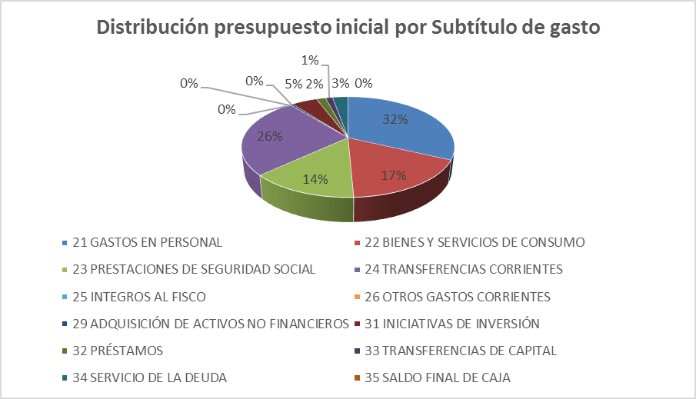
EJECUCIÓN ACUMULADA DE GASTOS A FEBRERO DE 2019
PARTIDA 16 MINISTERIO DE SALUD

Slide 6
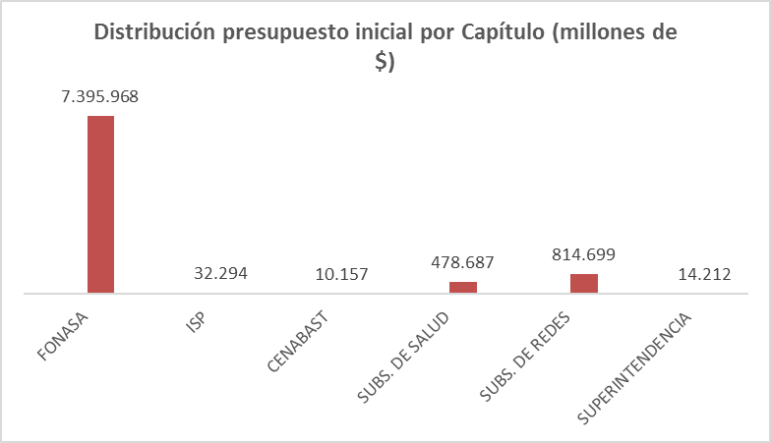
EJECUCIÓN ACUMULADA DE GASTOS A FEBRERO DE 2019
PARTIDA 16 MINISTERIO DE SALUD

Slide 7
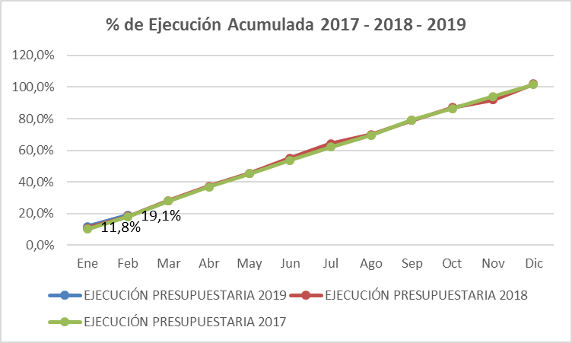
COMPORTAMIENTO DE LA EJECUCIÓN ACUMULADA DE GASTOS A FEBRERO DE 2019
PARTIDA 16 MINISTERIO DE SALUD

Slide 8
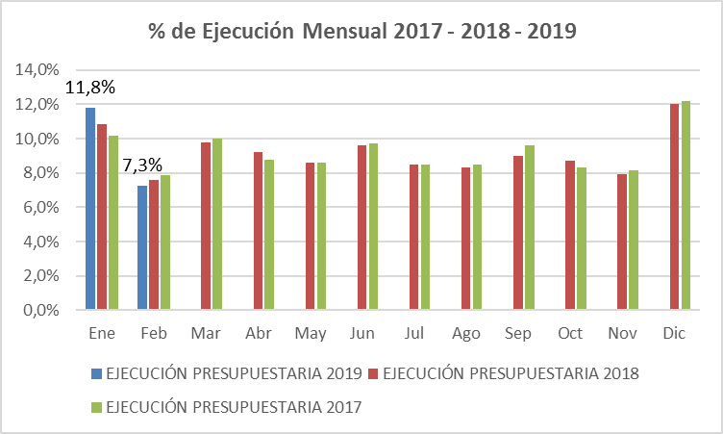
COMPORTAMIENTO DE LA EJECUCIÓN ACUMULADA DE GASTOS A FEBRERO DE 2019
PARTIDA 16 MINISTERIO DE SALUD

Slide 9
EJECUCIÓN ACUMULADA DE GASTOS A FEBRERO DE 2019
PARTIDA 16 MINISTERIO DE SALUD
en miles de pesos de 2019

Slide 10
EJECUCIÓN ACUMULADA DE GASTOS A FEBRERO DE 2019
PARTIDA 16 RESUMEN POR CAPÍTULOS
en miles de pesos de 2019
Fuente: Elaboración propia en base a informes de ejecución presupuestaria mensual de DIPRES

Slide 11
EJECUCIÓN ACUMULADA DE GASTOS A FEBRERO DE 2019
PARTIDA 16 RESUMEN POR CAPÍTULOS REGIONALIZADOS
en miles de pesos de 2019 1 de 2
Fuente: Elaboración propia en base a informes de ejecución presupuestaria mensual de DIPRES

Slide 12
EJECUCIÓN ACUMULADA DE GASTOS A FEBRERO DE 2019
PARTIDA 16 RESUMEN POR CAPÍTULOS REGIONALIZADOS
en miles de pesos de 2019 2 de 2
Fuente: Elaboración propia en base a informes de ejecución presupuestaria mensual de DIPRES

Slide 13
EJECUCIÓN ACUMULADA DE GASTOS A FEBRERO DE 2019
PARTIDA 16. CAPÍTULO 02. PROGRAMA 01: FONDO NACIONAL DE SALUD
en miles de pesos de 2019 1 de 2
Fuente: Elaboración propia en base a informes de ejecución presupuestaria mensual de DIPRES

Slide 14
EJECUCIÓN ACUMULADA DE GASTOS A FEBRERO DE 2019
PARTIDA 16. CAPÍTULO 02. PROGRAMA 01: FONDO NACIONAL DE SALUD
en miles de pesos de 2019 2 de 2
Fuente: Elaboración propia en base a informes de ejecución presupuestaria mensual de DIPRES

Slide 15
EJECUCIÓN ACUMULADA DE GASTOS A FEBRERO DE 2019
PARTIDA 16. CAPÍTULO 02. PROGRAMA 02: PROGRAMA DE ATENCIÓN PRIMARIA
en miles de pesos de 2019 1 de 2
Fuente: Elaboración propia en base a informes de ejecución presupuestaria mensual de DIPRES

Slide 16
EJECUCIÓN ACUMULADA DE GASTOS A FEBRERO DE 2019
PARTIDA 16. CAPÍTULO 02. PROGRAMA 02: PROGRAMA DE ATENCIÓN PRIMARIA
en miles de pesos de 2019 2 de 2
Fuente: Elaboración propia en base a informes de ejecución presupuestaria mensual de DIPRES

Slide 17
EJECUCIÓN ACUMULADA DE GASTOS A FEBRERO DE 2019
PARTIDA 16. CAPÍTULO 02. PROGRAMA 03: PROGRAMA DE PRESTACIONES VALORADAS
en miles de pesos de 2019 1 de 2
Fuente: Elaboración propia en base a informes de ejecución presupuestaria mensual de DIPRES

Slide 18
EJECUCIÓN ACUMULADA DE GASTOS A FEBRERO DE 2019
PARTIDA 16. CAPÍTULO 02. PROGRAMA 03: PROGRAMA DE PRESTACIONES VALORADAS
en miles de pesos de 2019 2 de 2
Fuente: Elaboración propia en base a informes de ejecución presupuestaria mensual de DIPRES

Slide 19
EJECUCIÓN ACUMULADA DE GASTOS A FEBRERO DE 2019
PARTIDA 16. CAPÍTULO 02. PROGRAMA 04: PROGRAMA DE PRESTACIONES INSTITUCIONALES
en miles de pesos de 2019 1 de 2
Fuente: Elaboración propia en base a informes de ejecución presupuestaria mensual de DIPRES

Slide 20
EJECUCIÓN ACUMULADA DE GASTOS A FEBRERO DE 2019
PARTIDA 16. CAPÍTULO 02. PROGRAMA 04: PROGRAMA DE PRESTACIONES INSTITUCIONALES
en miles de pesos de 2019 2 de 2
Fuente: Elaboración propia en base a informes de ejecución presupuestaria mensual de DIPRES

Slide 21
EJECUCIÓN ACUMULADA DE GASTOS A FEBRERO DE 2019
PARTIDA 16. CAPÍTULO 04. PROGRAMA 01: INSTITUTO DE SALUD PÚBLICA
en miles de pesos de 2019
Fuente: Elaboración propia en base a informes de ejecución presupuestaria mensual de DIPRES

Slide 22
EJECUCIÓN ACUMULADA DE GASTOS A FEBRERO DE 2019
PARTIDA 16. CAPÍTULO 05. PROGRAMA 01: CENTRAL NACINAL DE ABASTECIMIENTO
en miles de pesos de 2019
Fuente: Elaboración propia en base a informes de ejecución presupuestaria mensual de DIPRES

Slide 23
EJECUCIÓN ACUMULADA DE GASTOS A FEBRERO DE 2019
PARTIDA 16. CAPÍTULO 09. PROGRAMA 01: SUBSECRETARÍA DE SALUD
en miles de pesos de 2019 1 de 4
Fuente: Elaboración propia en base a informes de ejecución presupuestaria mensual de DIPRES

Slide 24
EJECUCIÓN ACUMULADA DE GASTOS A FEBRERO DE 2019
PARTIDA 16. CAPÍTULO 09. PROGRAMA 01: SUBSECRETARÍA DE SALUD
en miles de pesos de 2019 2 de 4
Fuente: Elaboración propia en base a informes de ejecución presupuestaria mensual de DIPRES

Slide 25
EJECUCIÓN ACUMULADA DE GASTOS A FEBRERO DE 2019
PARTIDA 16. CAPÍTULO 09. PROGRAMA 01: SUBSECRETARÍA DE SALUD
en miles de pesos de 2019 3 de 4
Fuente: Elaboración propia en base a informes de ejecución presupuestaria mensual de DIPRES

Slide 26
EJECUCIÓN ACUMULADA DE GASTOS A FEBRERO DE 2019
PARTIDA 16. CAPÍTULO 09. PROGRAMA 01: SUBSECRETARÍA DE SALUD
en miles de pesos de 2019 4 de 4
Fuente: Elaboración propia en base a informes de ejecución presupuestaria mensual de DIPRES

Slide 27
EJECUCIÓN ACUMULADA DE GASTOS A FEBRERO DE 2019
PARTIDA 16. CAPÍTULO 10. PROGRAMA 01: SUBSECRETARÍA DE REDES ASISTENCIALES
en miles de pesos de 2019
Fuente: Elaboración propia en base a informes de ejecución presupuestaria mensual de DIPRES

Slide 28
EJECUCIÓN ACUMULADA DE GASTOS A FEBRERO DE 2019
PARTIDA 16. CAPÍTULO 10. PROGRAMA 02: INVERSIÓN SECTORIAL EN SALUD
en miles de pesos de 2019
Fuente: Elaboración propia en base a informes de ejecución presupuestaria mensual de DIPRES

Slide 29
EJECUCIÓN ACUMULADA DE GASTOS A FEBRERO DE 2019
PARTIDA 16. CAPÍTULO 11. PROGRAMA 01: SUPERINTENDENCIA DE SALUD
en miles de pesos de 2019
Fuente: Elaboración propia en base a informes de ejecución presupuestaria mensual de DIPRES

